Slide 1

Аналіз якості комп’ютеризованих систем управління

Slide 2


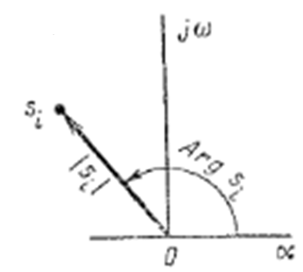
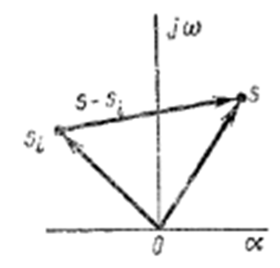
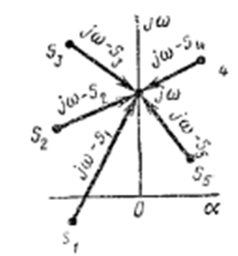
Принцип аргументу

Slide 3
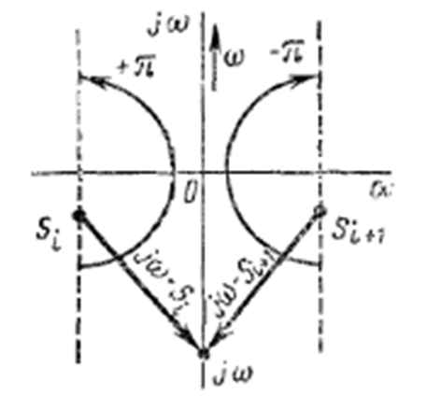
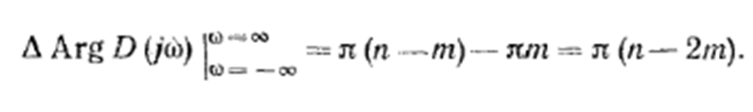
Принцип аргументу

Slide 4

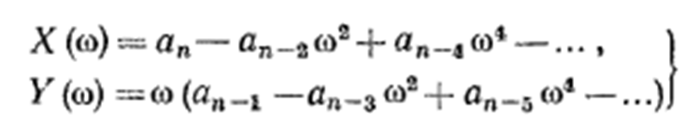
Критерій Михайлова

Slide 5

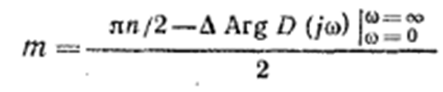


Критерій Михайлова

Slide 6
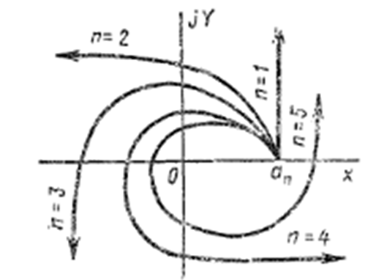
Крива Михайлова

Slide 7
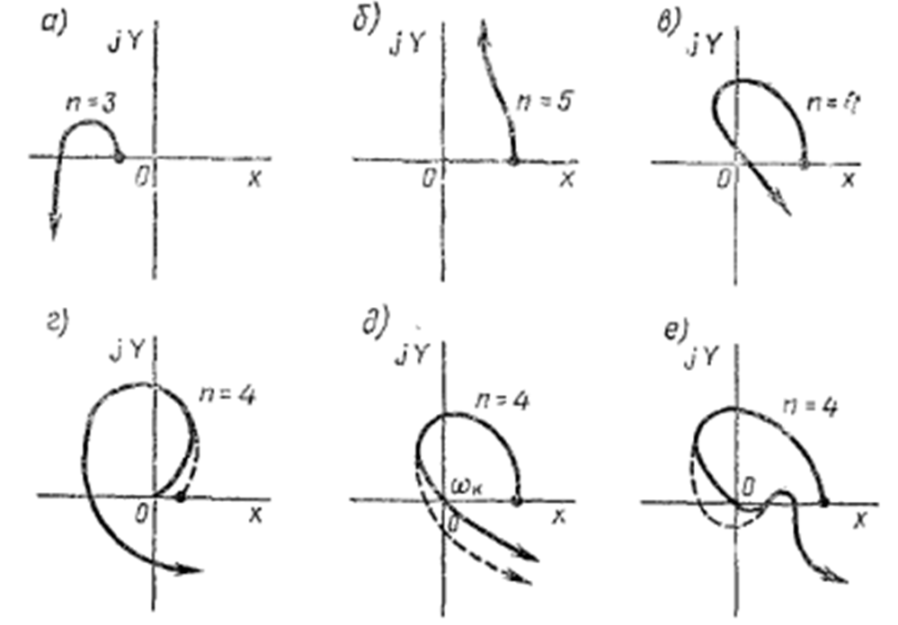
Крива Михайлова

Slide 8


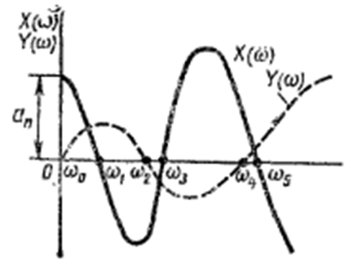
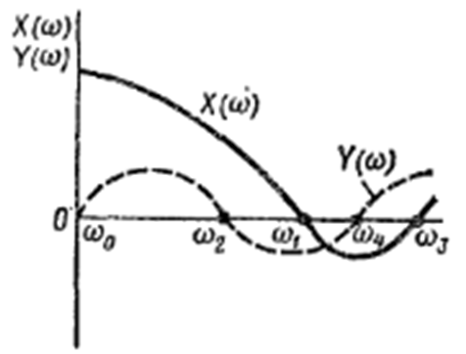
Критерій Михайлова

Slide 9
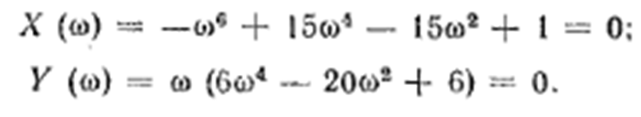



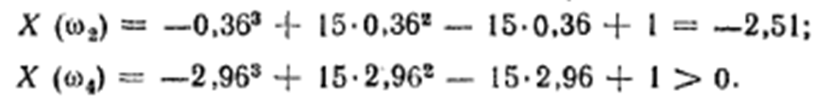
Критерій Михайлова

Slide 10


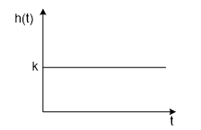
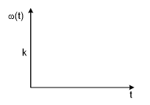
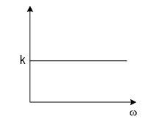
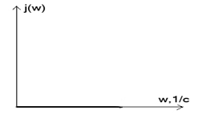
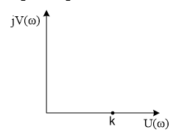
Характеристики пропорційної ланки
Передаточна функція
Перехідна характеристика
Імпульсна перехідна характеристика
АЧХ
ФЧХ
АФЧХ

Slide 11



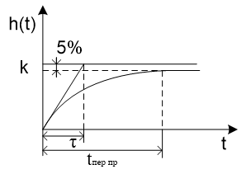
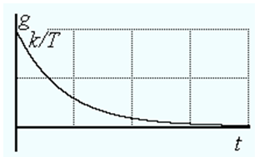
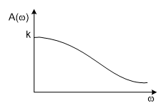
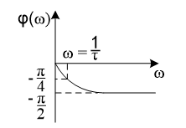
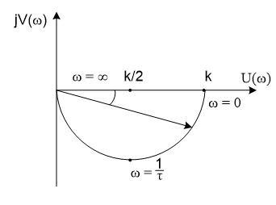
Характеристики аперіодичної ланки
Передаточна функція
Перехідна характеристика
Імпульсна перехідна характеристика
АЧХ
ФЧХ
АФЧХ

Slide 12


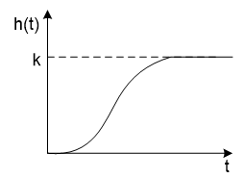
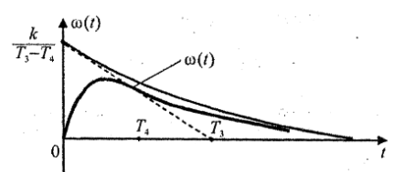
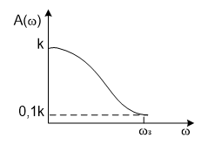
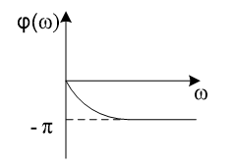
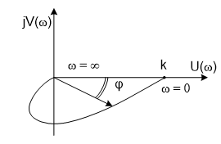
Характеристики аперіодичної ланки 2-го порядку
Передаточна функція
Перехідна характеристика
Імпульсна перехідна характеристика
АЧХ
ФЧХ
АФЧХ

Slide 13


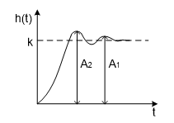
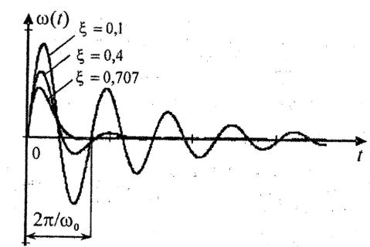
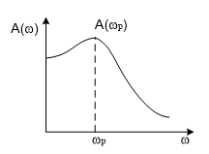
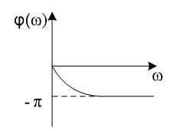
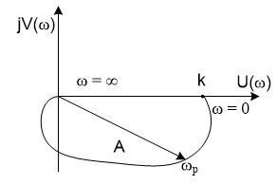
Характеристики коливальної ланки
Передаточна функція
Перехідна характеристика
Імпульсна перехідна характеристика
АЧХ
ФЧХ
АФЧХ

Slide 14


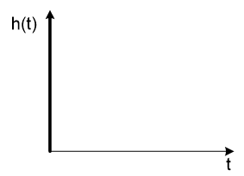
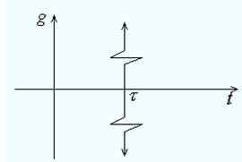
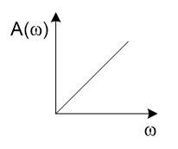
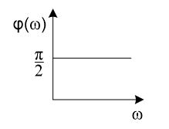
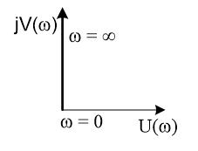
Характеристики ідеальної диференціюючої ланки
Передаточна функція
Перехідна характеристика
Імпульсна перехідна характеристика
АЧХ
ФЧХ
АФЧХ

Slide 15


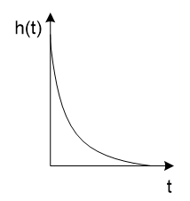
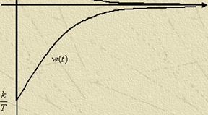
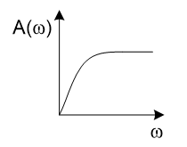
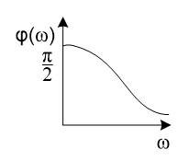
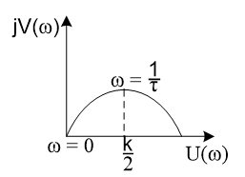
Характеристики реальної диференціюючої ланки
Передаточна функція
Перехідна характеристика
Імпульсна перехідна характеристика
АЧХ
ФЧХ
АФЧХ

Slide 16


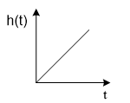
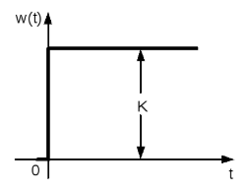
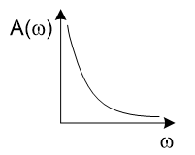
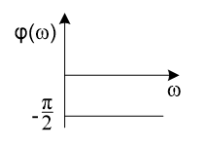
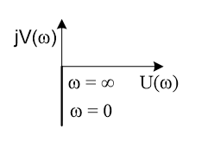
Характеристики ідеальної інтегруючої ланки
Передаточна функція
Перехідна характеристика
Імпульсна перехідна характеристика
АЧХ
ФЧХ
АФЧХ

Slide 17


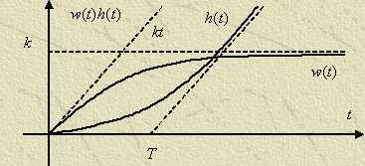
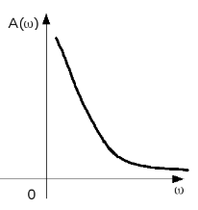


Характеристики реальної інтегруючої ланки
Передаточна функція
Перехідна характеристика
Імпульсна перехідна характеристика
АЧХ
ФЧХ
АФЧХ

Slide 18

Параметри якості систем управління

Slide 19

Метод кореневого годографа

Slide 20

Дякую за увагу

